Slide 1
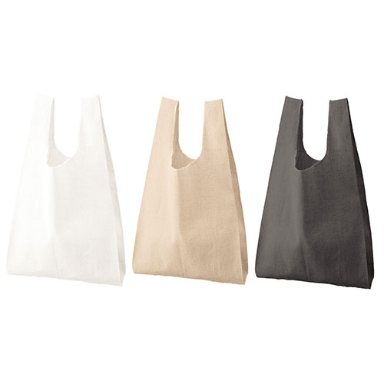
【提案書】
コットンリネンマルシェバッグ(M)
特徴
コットンとリネンの混紡素材でしなやかな風合いがオシャレなMサイズのマルシェバッグです。シンプルながらオシャレな形状で、プリントするオリジナルデザインもよく映えます。
商品写
納期
納期スペース
仕様
カラー展開：全3色
素材：コットン、麻
サイズ：本体/約300×360(持ち手含む530)(mm)・持ち手/約50×170(mm)・折りたたみマチ/約100(mm)
容量：約9L
お見積
お見積りスペース

